Slide 1


Réalisation d’un coach GPS sur mobile Android
Tuteur : Yann Mathet
Thibault Lefrançois M2 DNR-2I
Maxime Varin

Slide 2

Plan
I. Présentation et objectifs
II. Analyse
III. Développement Android
IV. Bilan
V. Démonstration

Slide 3
I. Présentation et objectifs

Slide 4
Contexte
Démocratisation des smartphones GPS
Applications mobile de « running »
Runkeeper
Runtastic
Comparaison de trajectoires

Slide 5
Objectifs
Enregistrer une trajectoire : Trajet
Enregistrement des coordonnées GPS du trajet.
Visualisation du trajet sur une carte.
Regrouper les trajectoires : Parcours
Comparer deux trajets.

Slide 6
II. Analyse

Slide 7



Technologies utilisées
Android
Java
Google Maps Android API V2
SQLite
XML
GPX
Git et GitHub

Slide 8
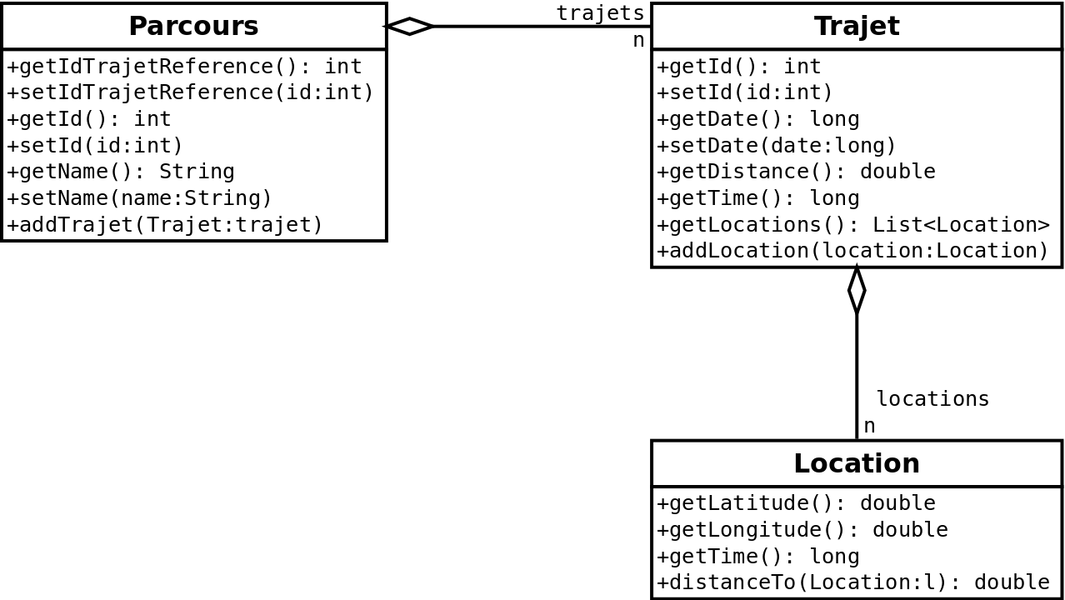
Diagramme de classes

Slide 9
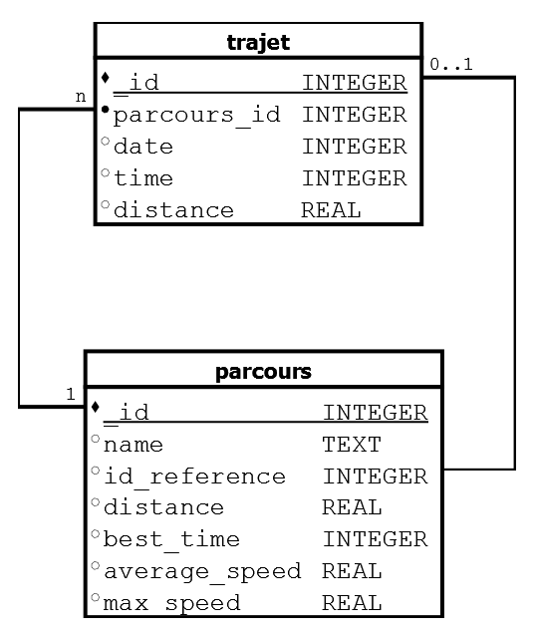
Modèle conceptuel de données

Slide 10
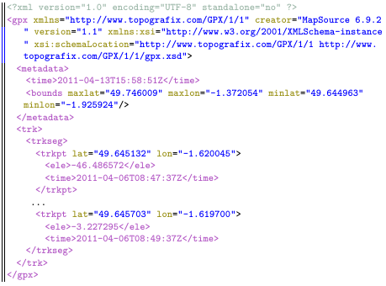
Le Format GPX
Latitude
Longitude
Date

Slide 11
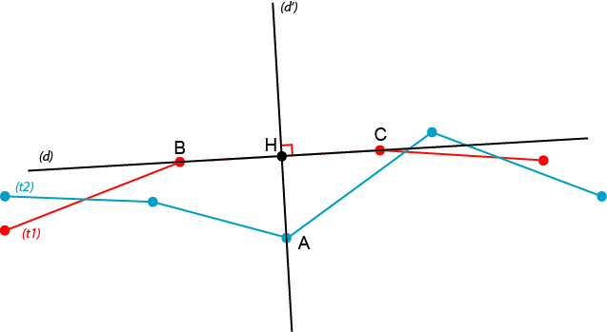
Comparaison de trajectoires :
La projection
Projection de A
Calcul des coordonnées de H
Rapport BH/BC
Interpolation
temporelle

Slide 12
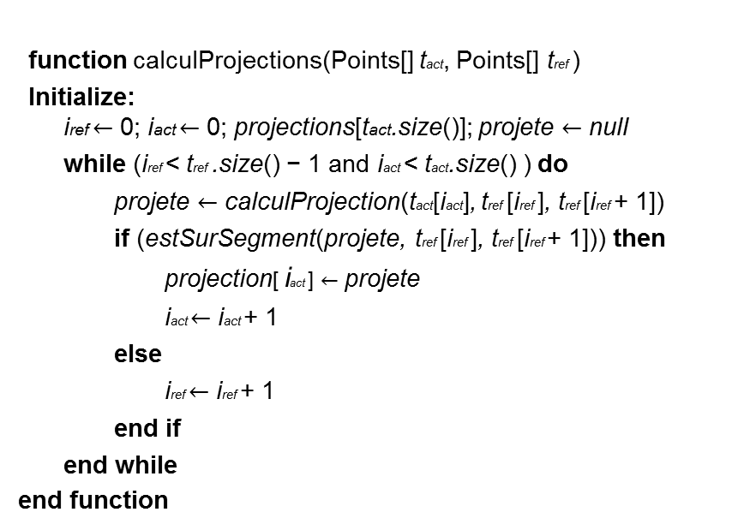
Comparaison de trajectoires :
L’algorithme
3
5
0
tact
1
3
tref
0
2
2
4
1
function calculProjections(Points[] tact, Points[] tref )
Initialize:
iref $←$ 0; iact $←$ 0; projections[tact.size()]; projete $←$ null
while (iref < tref .size() − 1 and iact < tact.size() ) do
projete $←$ calculProjection(tact[iact], tref [iref ], tref [iref + 1])
if (estSurSegment(projete, tref [iref ], tref [iref + 1])) then
projection[ iact ] $←$ projete
iact $←$ iact + 1
else
iref $←$ iref + 1
end if
end while
end function

Slide 13
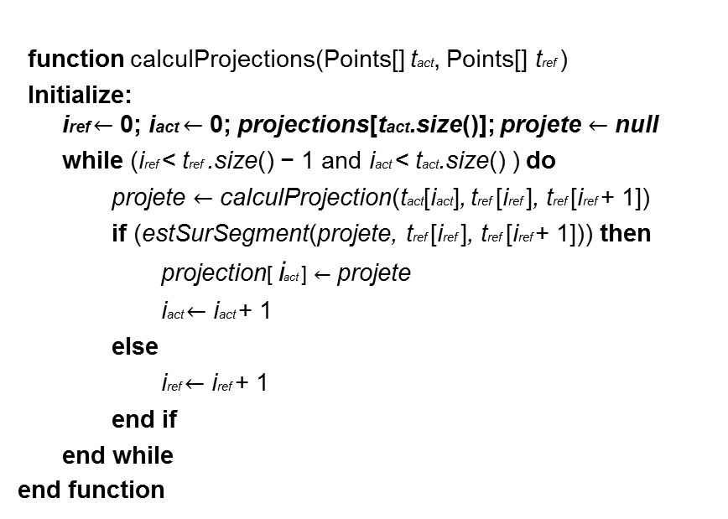
Comparaison de trajectoires :
L’algorithme
iref
iact
3
5
0
tact
1
3
tref
0
2
2
4
Projections
projete
null
1
function calculProjections(Points[] tact, Points[] tref )
Initialize:
iref $←$ 0; iact $←$ 0; projections[tact.size()]; projete $←$ null
while (iref < tref .size() − 1 and iact < tact.size() ) do
projete $←$ calculProjection(tact[iact], tref [iref ], tref [iref + 1])
if (estSurSegment(projete, tref [iref ], tref [iref + 1])) then
projection[ iact ] $←$ projete
iact $←$ iact + 1
else
iref $←$ iref + 1
end if
end while
end function

Slide 14
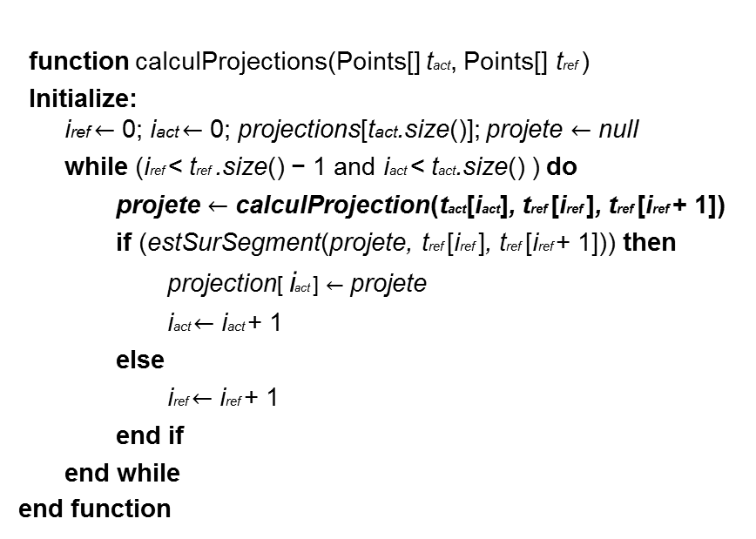
Comparaison de trajectoires :
L’algorithme
iref
iact
3
5
0
tact
1
3
tref
0
2
2
4
Projections
projete
0´
0´
1
function calculProjections(Points[] tact, Points[] tref )
Initialize:
iref $←$ 0; iact $←$ 0; projections[tact.size()]; projete $←$ null
while (iref < tref .size() − 1 and iact < tact.size() ) do
projete $←$ calculProjection(tact[iact], tref [iref ], tref [iref + 1])
if (estSurSegment(projete, tref [iref ], tref [iref + 1])) then
projection[ iact ] $←$ projete
iact $←$ iact + 1
else
iref $←$ iref + 1
end if
end while
end function

Slide 15
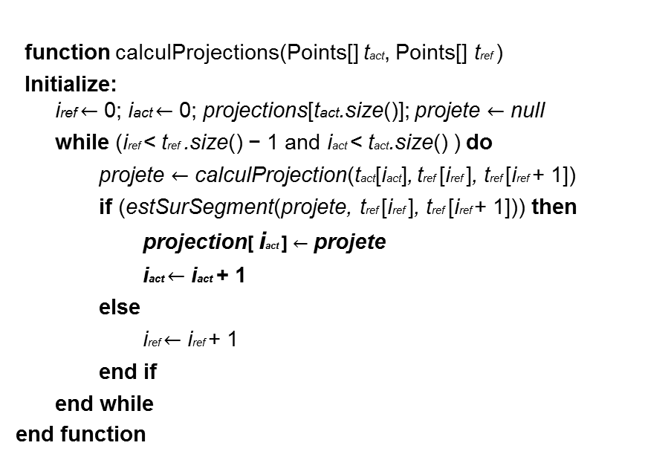
Comparaison de trajectoires :
L’algorithme
iref
iact
3
5
0
tact
1
3
tref
0
2
2
4
Projections
0 | 0´
projete
0´
0´
1
function calculProjections(Points[] tact, Points[] tref )
Initialize:
iref $←$ 0; iact $←$ 0; projections[tact.size()]; projete $←$ null
while (iref < tref .size() − 1 and iact < tact.size() ) do
projete $←$ calculProjection(tact[iact], tref [iref ], tref [iref + 1])
if (estSurSegment(projete, tref [iref ], tref [iref + 1])) then
projection[ iact ] $←$ projete
iact $←$ iact + 1
else
iref $←$ iref + 1
end if
end while
end function

Slide 16
Comparaison de trajectoires :
L’algorithme
iref
iact
3
5
0
tact
1
3
tref
0
2
2
4
Projections
0 | 0´
projete
0´´
0´
1
0´´
function calculProjections(Points[] tact, Points[] tref )
Initialize:
iref $←$ 0; iact $←$ 0; projections[tact.size()]; projete $←$ null
while (iref < tref .size() − 1 and iact < tact.size() ) do
projete $←$ calculProjection(tact[iact], tref [iref ], tref [iref + 1])
if (estSurSegment(projete, tref [iref ], tref [iref + 1])) then
projection[ iact ] $←$ projete
iact $←$ iact + 1
else
iref $←$ iref + 1
end if
end while
end function

Slide 17
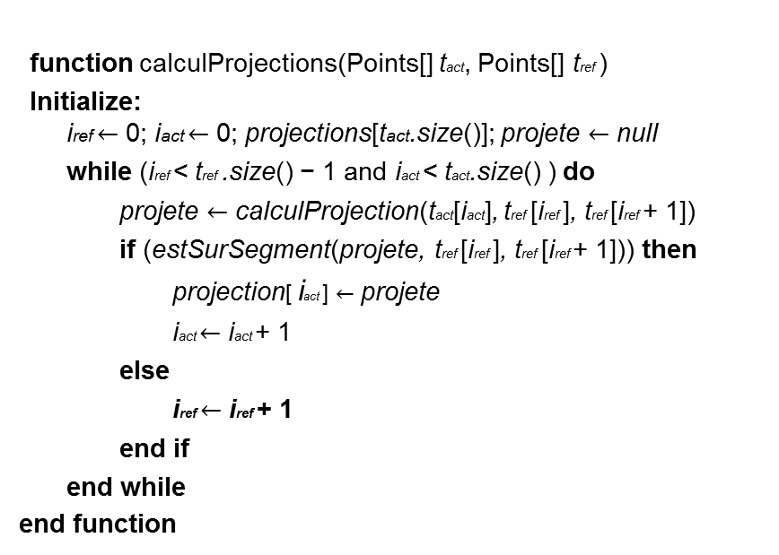
Comparaison de trajectoires :
L’algorithme
iact
iref
3
5
0
tact
1
3
tref
0
2
2
4
Projections
0 | 0´
projete
0´´
0´
1
0´´
function calculProjections(Points[] tact, Points[] tref )
Initialize:
iref $←$ 0; iact $←$ 0; projections[tact.size()]; projete $←$ null
while (iref < tref .size() − 1 and iact < tact.size() ) do
projete $←$ calculProjection(tact[iact], tref [iref ], tref [iref + 1])
if (estSurSegment(projete, tref [iref ], tref [iref + 1])) then
projection[ iact ] $←$ projete
iact $←$ iact + 1
else
iref $←$ iref + 1
end if
end while
end function

Slide 18
Comparaison de trajectoires :
L’algorithme
iact
iref
3
5
0
tact
1
3
tref
0
2
2
4
Projections
0 | 0´
projete
1´
0´
1
1´
function calculProjections(Points[] tact, Points[] tref )
Initialize:
iref $←$ 0; iact $←$ 0; projections[tact.size()]; projete $←$ null
while (iref < tref .size() − 1 and iact < tact.size() ) do
projete $←$ calculProjection(tact[iact], tref [iref ], tref [iref + 1])
if (estSurSegment(projete, tref [iref ], tref [iref + 1])) then
projection[ iact ] $←$ projete
iact $←$ iact + 1
else
iref $←$ iref + 1
end if
end while
end function

Slide 19
Comparaison de trajectoires :
L’algorithme
iact
iref
3
5
0
tact
1
3
tref
0
2
2
4
Projections
0 | 0´
1 | 1´
projete
1´
0´
1
1´
function calculProjections(Points[] tact, Points[] tref )
Initialize:
iref $←$ 0; iact $←$ 0; projections[tact.size()]; projete $←$ null
while (iref < tref .size() − 1 and iact < tact.size() ) do
projete $←$ calculProjection(tact[iact], tref [iref ], tref [iref + 1])
if (estSurSegment(projete, tref [iref ], tref [iref + 1])) then
projection[ iact ] $←$ projete
iact $←$ iact + 1
else
iref $←$ iref + 1
end if
end while
end function

Slide 20
Comparaison de trajectoires :
L’algorithme
iact
iref
3
5
0
tact
1
3
tref
0
2
2
4
Projections
0 | 0´
1 | 1´
projete
1´´
0´
1
1´
1´´
function calculProjections(Points[] tact, Points[] tref )
Initialize:
iref $←$ 0; iact $←$ 0; projections[tact.size()]; projete $←$ null
while (iref < tref .size() − 1 and iact < tact.size() ) do
projete $←$ calculProjection(tact[iact], tref [iref ], tref [iref + 1])
if (estSurSegment(projete, tref [iref ], tref [iref + 1])) then
projection[ iact ] $←$ projete
iact $←$ iact + 1
else
iref $←$ iref + 1
end if
end while
end function

Slide 21
Comparaison de trajectoires :
L’algorithme
iact
iref
5
3
0
tact
1
3
tref
0
2
2
4
Projections
0 | 0´
1 | 1´
projete
1´
0´
1
1´
1´´
function calculProjections(Points[] tact, Points[] tref )
Initialize:
iref $←$ 0; iact $←$ 0; projections[tact.size()]; projete $←$ null
while (iref < tref .size() − 1 and iact < tact.size() ) do
projete $←$ calculProjection(tact[iact], tref [iref ], tref [iref + 1])
if (estSurSegment(projete, tref [iref ], tref [iref + 1])) then
projection[ iact ] $←$ projete
iact $←$ iact + 1
else
iref $←$ iref + 1
end if
end while
end function

Slide 22
Comparaison de trajectoires :
L’algorithme
iact
iref
5
3
0
tact
1
2´
3
tref
0
2
2
4
Projections
0 | 0´
1 | 1´
projete
2´
0´
1
1´
function calculProjections(Points[] tact, Points[] tref )
Initialize:
iref $←$ 0; iact $←$ 0; projections[tact.size()]; projete $←$ null
while (iref < tref .size() − 1 and iact < tact.size() ) do
projete $←$ calculProjection(tact[iact], tref [iref ], tref [iref + 1])
if (estSurSegment(projete, tref [iref ], tref [iref + 1])) then
projection[ iact ] $←$ projete
iact $←$ iact + 1
else
iref $←$ iref + 1
end if
end while
end function

Slide 23
Comparaison de trajectoires :
L’algorithme
iact
iref
5
3
0
tact
1
2´
3
tref
0
2
2
4
Projections
0 | 0´
1 | 1´
2 | 2´
projete
2´
0´
1
1´
function calculProjections(Points[] tact, Points[] tref )
Initialize:
iref $←$ 0; iact $←$ 0; projections[tact.size()]; projete $←$ null
while (iref < tref .size() − 1 and iact < tact.size() ) do
projete $←$ calculProjection(tact[iact], tref [iref ], tref [iref + 1])
if (estSurSegment(projete, tref [iref ], tref [iref + 1])) then
projection[ iact ] $←$ projete
iact $←$ iact + 1
else
iref $←$ iref + 1
end if
end while
end function

Slide 24
Comparaison de trajectoires :
L’algorithme
iact
iref
2´´
3
5
0
tact
1
2´
3
tref
0
2
2
4
Projections
0 | 0´
1 | 1´
2 | 2´
projete
2´´
0´
1
1´
function calculProjections(Points[] tact, Points[] tref )
Initialize:
iref $←$ 0; iact $←$ 0; projections[tact.size()]; projete $←$ null
while (iref < tref .size() − 1 and iact < tact.size() ) do
projete $←$ calculProjection(tact[iact], tref [iref ], tref [iref + 1])
if (estSurSegment(projete, tref [iref ], tref [iref + 1])) then
projection[ iact ] $←$ projete
iact $←$ iact + 1
else
iref $←$ iref + 1
end if
end while
end function

Slide 25
Comparaison de trajectoires :
L’algorithme
iref
iact
2´´
3
5
0
tact
1
2´
3
tref
0
2
2
4
Projections
0 | 0´
1 | 1´
2 | 2´
projete
2´´
0´
1
1´
function calculProjections(Points[] tact, Points[] tref )
Initialize:
iref $←$ 0; iact $←$ 0; projections[tact.size()]; projete $←$ null
while (iref < tref .size() − 1 and iact < tact.size() ) do
projete $←$ calculProjection(tact[iact], tref [iref ], tref [iref + 1])
if (estSurSegment(projete, tref [iref ], tref [iref + 1])) then
projection[ iact ] $←$ projete
iact $←$ iact + 1
else
iref $←$ iref + 1
end if
end while
end function

Slide 26
Comparaison de trajectoires :
L’algorithme
iref
iact
3
5
0
tact
1
2´
3
4
tref
0
2
2
3´
Projections
0 | 0´
1 | 1´
2 | 2´
projete
3´
0´
1
1´
function calculProjections(Points[] tact, Points[] tref )
Initialize:
iref $←$ 0; iact $←$ 0; projections[tact.size()]; projete $←$ null
while (iref < tref .size() − 1 and iact < tact.size() ) do
projete $←$ calculProjection(tact[iact], tref [iref ], tref [iref + 1])
if (estSurSegment(projete, tref [iref ], tref [iref + 1])) then
projection[ iact ] $←$ projete
iact $←$ iact + 1
else
iref $←$ iref + 1
end if
end while
end function

Slide 27
Comparaison de trajectoires :
L’algorithme
iact
3
5
0
tact
1
2´
3
4
tref
0
2
2
3´
Projections
0 | 0´
1 | 1´
2 | 2´
projete
3´
0´
1
1´
iref
function calculProjections(Points[] tact, Points[] tref )
Initialize:
iref $←$ 0; iact $←$ 0; projections[tact.size()]; projete $←$ null
while (iref < tref .size() − 1 and iact < tact.size() ) do
projete $←$ calculProjection(tact[iact], tref [iref ], tref [iref + 1])
if (estSurSegment(projete, tref [iref ], tref [iref + 1])) then
projection[ iact ] $←$ projete
iact $←$ iact + 1
else
iref $←$ iref + 1
end if
end while
end function

Slide 28
Comparaison de trajectoires :
L’algorithme
iact
3
5
tact
2´
3
0
1
2
4
4´
tref
0
2
Projections
0 | 0´
1 | 1´
2 | 2´
projete
4´
0´
1
1´
iref
function calculProjections(Points[] tact, Points[] tref )
Initialize:
iref $←$ 0; iact $←$ 0; projections[tact.size()]; projete $←$ null
while (iref < tref .size() − 1 and iact < tact.size() ) do
projete $←$ calculProjection(tact[iact], tref [iref ], tref [iref + 1])
if (estSurSegment(projete, tref [iref ], tref [iref + 1])) then
projection[ iact ] $←$ projete
iact $←$ iact + 1
else
iref $←$ iref + 1
end if
end while
end function

Slide 29
Comparaison de trajectoires :
L’algorithme
iact
3
5
tact
2´
3
0
1
2
4
4´
tref
0
2
Projections
0 | 0´
1 | 1´
2 | 2´
3 | 4´
projete
4´
0´
1
1´
iref
function calculProjections(Points[] tact, Points[] tref )
Initialize:
iref $←$ 0; iact $←$ 0; projections[tact.size()]; projete $←$ null
while (iref < tref .size() − 1 and iact < tact.size() ) do
projete $←$ calculProjection(tact[iact], tref [iref ], tref [iref + 1])
if (estSurSegment(projete, tref [iref ], tref [iref + 1])) then
projection[ iact ] $←$ projete
iact $←$ iact + 1
else
iref $←$ iref + 1
end if
end while
end function

Slide 30
Comparaison de trajectoires :
Les problèmes
Point non-projetable
Point projetable plusieurs fois
tact
3
5
0
1
4
0
1
2
tref
tact
3
5
0
0
1
2
4
tref
1

Slide 31
III. Développement Android

Slide 32
Les Activités
Activity = écran visible à l’utilisateur
Une seule activité active à la fois
Gestion de l’état d’une activité
Gestion de la pile des activités
Gestion des interactions Model ⬄ Vue

Slide 33
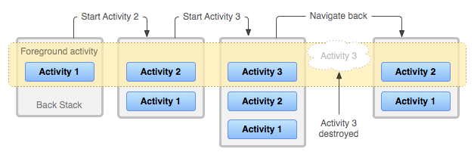
Gestion de la pile d’activités

Slide 34
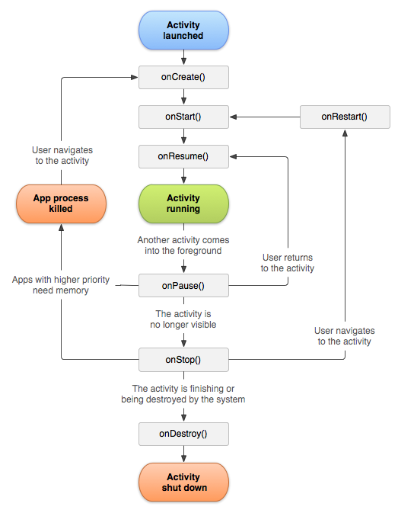

Slide 35
Les Fragments
Fragment = sous activité
Permettre la réutilisation de code
Cycle de vie similaire à l’activité
Pile de fragment géré par l’activité

Slide 36
Les Ressources
Tout ce qui n’est pas du code
Fichier XML déclaratif
Layouts
Values
Images
Drawables
Séparer l’affichage (layout) de l’exécution (Java)
Proposer différentes alternatives selon:
Taille du terminal
Langue
Version android

Slide 37
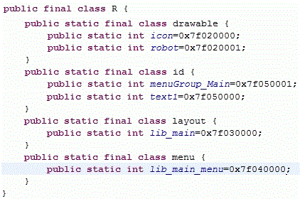
Accès aux Ressources
Attributs de la classe R.java
Générés par le SDK
txtSaisie = (TextView) findViewById(R.id.text1);

Slide 38
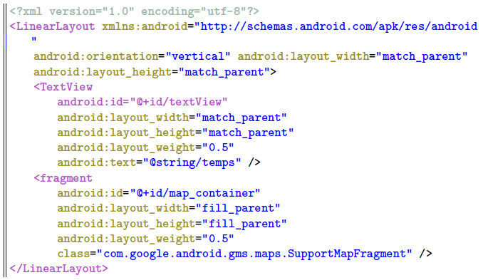
Les Layouts
Id
Taille
Objets View
TextView
Button
ListView
ImageView
Checkbox

Slide 39
IV. Bilan

Slide 40
Fonctionnalités développées
Gérer des parcours et des trajets
Afficher le trajet sur une carte
Consulter l’historique des trajets
Consulter les différentes statistiques relatives aux parcours
Consulter les différentes statistiques relatives aux trajets

Slide 41
Difficultés rencontrées
Le développement pour Android
L’algorithme de comparaison
Les tests

Slide 42
Perspectives d’avenir
Définir des objectifs.
Créer des graphiques.
Détection automatique d’un parcours.

Slide 43
V. Démonstration

Slide 44
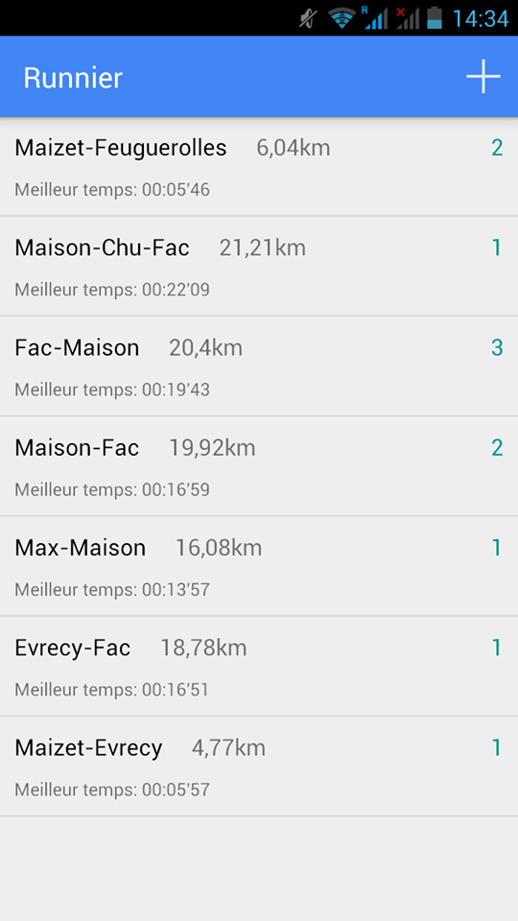
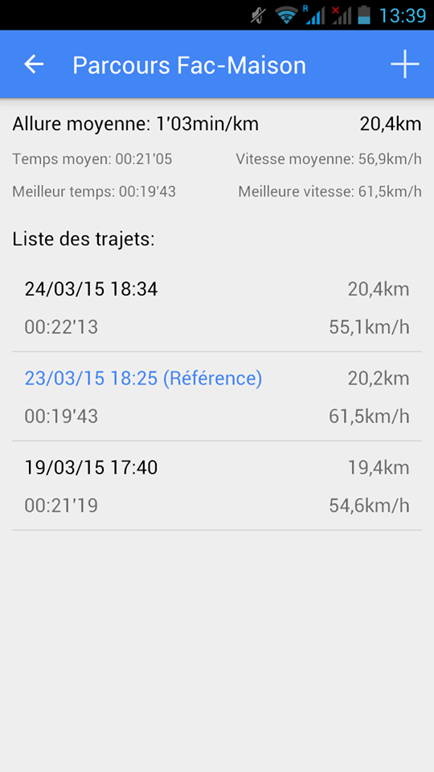

Slide 45
